Slide 1
Очаг семейный – добрый костерок

Slide 4
Хата

Slide 5
Кибитка

Slide 6
Келья

Slide 7
Юрта

Slide 8
Вигвам

Slide 9
Замок

Slide 10
Чум

Slide 11
Сакля

Slide 12
Шалаш

Slide 13
Землянка

Slide 14
Палатка

Slide 15
«Не родись красивой,
а родись богатой»
а родись счастливой»

Slide 16
«Любовь – кольцо,
а у кольца нет проблем».
а у кольца
начала нет и нет конца».

Slide 17
«Когда семья вместе,
так и душа в пятках»
так и душа на месте»

Slide 18
«В гостях хорошо,
тогда сиди долго»
а дома лучше»

Slide 19
«Не красна изба углами –
красна коврами»
красна пирогами»

Slide 20
«У семи нянек дитя в доглядке»
«У семи нянек дитя без глаза»

Slide 21
«Милые бранятся только по пятницам»
«Милые бранятся только тешатся»

Slide 24
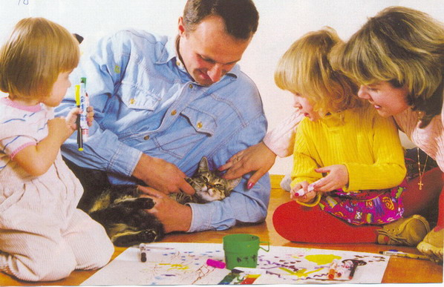
Берегите свои семьи! Берегите своих близких! Пусть никогда не погаснет ваш домашний очаг!

